Slide 1
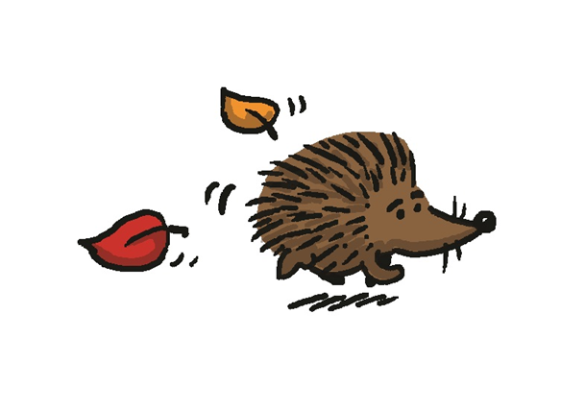
Luonto monimuotoisen ystävätoiminnan osana
AUTTAJA LÄHELLÄ SINUA

Slide 2
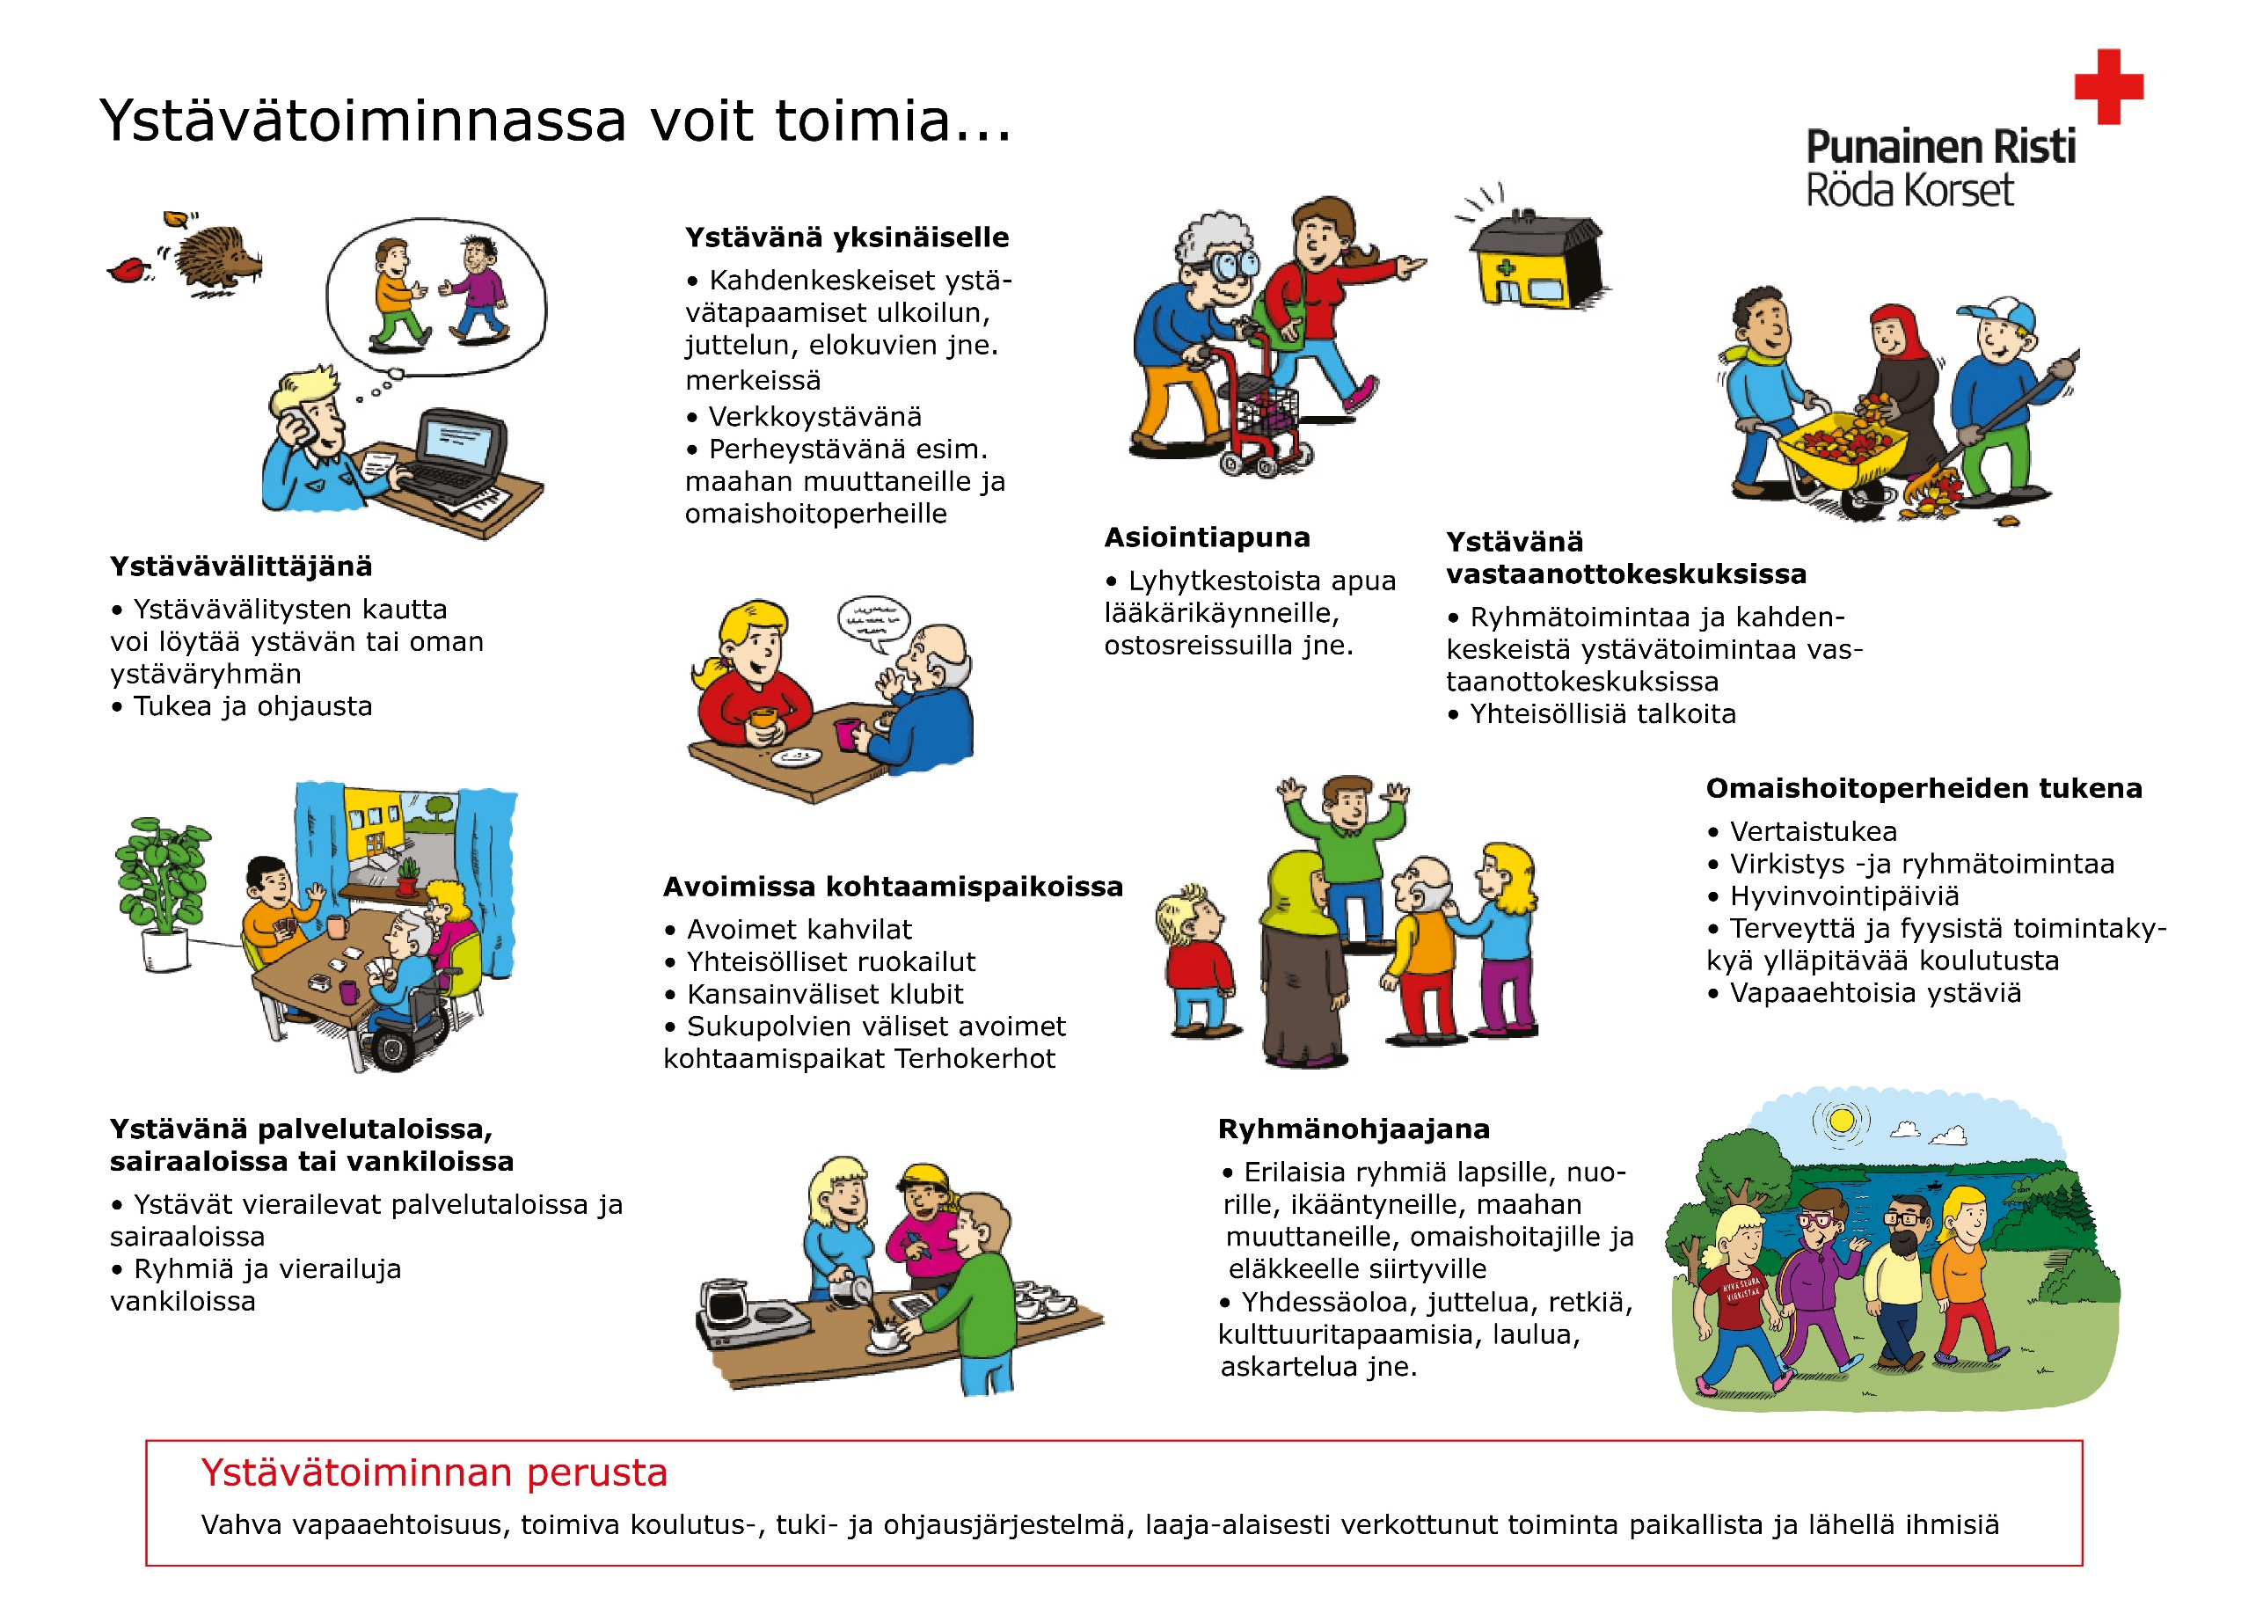
Notes:
Monimuotoiseen ystävätoimintaan voi luontevasti yhdistää tietoista luontoavusteista toimintaa.

Slide 3

Kannattaa pitää mielessä luontoon liittyvän toiminnan merkitys
Fyysiset oireet vähenevät
Stressi lievittyy
Mieliala kohenee
Fyysinen aktiivisuus lisääntyy
Luonto ja Ystävätoiminta yhdessä saa aikaan enemmän positiivisia vaikutuksia
Sosiaalinen hyvinvointi lisääntyy
Notes:
Luontoavusteinen toiminta (Green Care) on luontoon liittyvää toimintaa, jolla edistetään
ihmisten hyvinvointia ja elämänlaatua. Luonnossa liikkumisen ja eläinkontaktien on tutkittu
edistävän sekä fyysistä että psyykkistä terveyttä. Monet luontomenetelmät ovat myös
sosiaalisesti esteettömiä ja yksinkertaisia toteuttaa.
Jo pelkästään luonnossa oleilu alentaa verenpainetta, lievittää stressiä ja kohentaa mielialaa.
https://www.mielenterveystalo.fi/aikuiset/itsehoito-ja-oppaat/oppaat/tietoa_luonnon_hyvinvointivaikutuksista/Pages/default.aspx

Slide 4
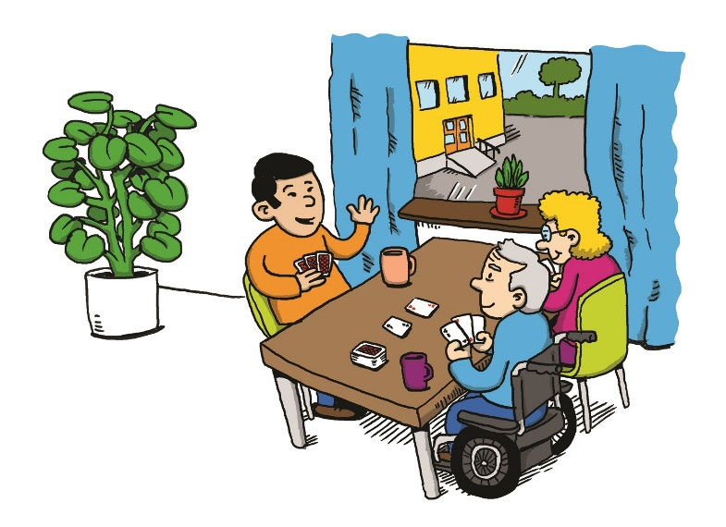
Luontolähtöinen toiminta palvelutalossa
Ulkona liikkumisen lisäksi luontolähtöisen toiminnan materiaaleista löytyy vinkkejä, joita voi hyödyntää myös sisätiloissa.
Ulkoilu haasteellista? Menkää parvekkeelle kuuntelemaan tuulen huminaa, lintujen lauluja tai katselemaan muuttolintuja, tähtjä, sadetta…

Slide 5
Ystävänä yksinäiselle, toisen ihmisen kohtaaminen ja juttelu on arvokasta
Mistä me puhuisimme ellemme säästä ja vuodenajoista?
”Helleraja voi ylittyä ensi viikolla”
Säästä puhuminen on suomalaista small talkia: helppo aihe, joka koskettaa jokaista.
Toiset seuraavat ennusteita tarkkaan, toiset tyytyvät katsomaan aamulla ikkunasta. Sään vaihtelut koskettavat kuitenkin kaikkia, ja kaikki niistä puhuvat.
Notes:
http://www.kirjastovirma.fi/muhos/sananparsia/merkkipaivat_ja_tulevat_saat
https://www.vihreaveraja.fi/tuotteet-palvelut/materiaalia-vapaaehtoisille/

Slide 6
Asiointiapuna
Yhdistäkää lyhytkestoisellekin asiointimatkalle mukavia luontokokemuksia.
Menkää puiston kautta
Huomioikaa odotustiloissa luontoon liittyvät elementit taulut, kuvat, viherkasvit jne.
Ottakaa happea pihalla ja bongatkaa vuodenajan merkkejä.

Slide 7
Avoimet kohtaamispaikat
Sisustakaa luontomateriaaleilla, kuvilla, kukilla, viherkasveilla, kivillä, istuttakaa yhdessä viherkasveja.
Järjestäkää luontoteemalla tapahtumia.
Käyttäkää luontokuvia muistelussa.

Slide 8
Luontoon liittyvä toiminta ryhmässä
Tehkää oma vuosikello, valmiista materiaaleista löytyy varmasti sopivia aktiviteetteja vuoden jokaiselle viikolle eri teemoittain.
Ystävävapaaehtoiset voivat järjestää osastoillan teemalla “Luonnon hyödyntäminen ystävätoiminnassa”.
Voitte järjestää alueellanne myös ulkoiluystäväkoulutuksen.

Slide 9
Ystävävälitys
Ystävävälittäjän on hyvä tietää vapaaehtoisen ”luontotaipumuksista”.
Samoin asiakasystävän luontomieltymyksistä tai aikaisemmista harrastuksista.

Slide 10
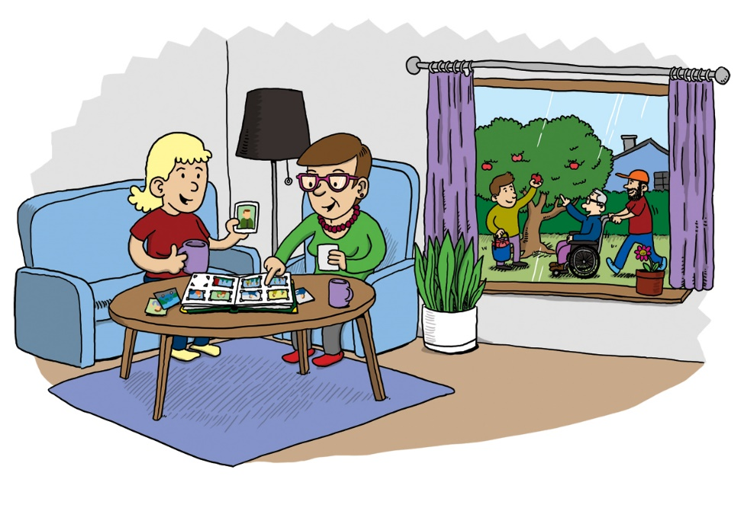
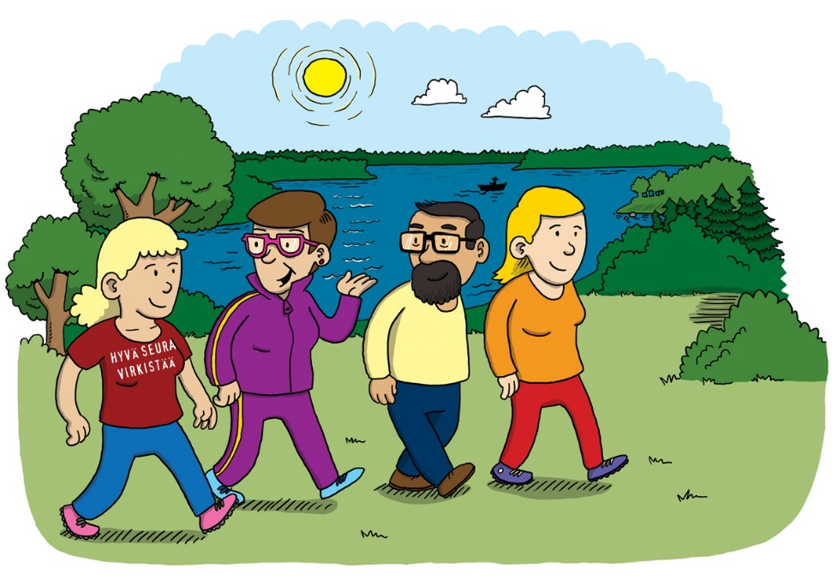
Luontotoiminta omaishoitoperheiden tukena
Hyvinvointipäivien teemana liikunta ja luonto
Luontoon liittyviä tapahtumia ja retkiä

Slide 11
Ystävänä vastaanottokeskuksissa
Luontokävelyt: mennään yhdessä luontoon, katsellaan ja kuunnellaan, lopuksi juodaan kahvit.
(Turun kriisikeskus Laura Happonen)

